Slide 1

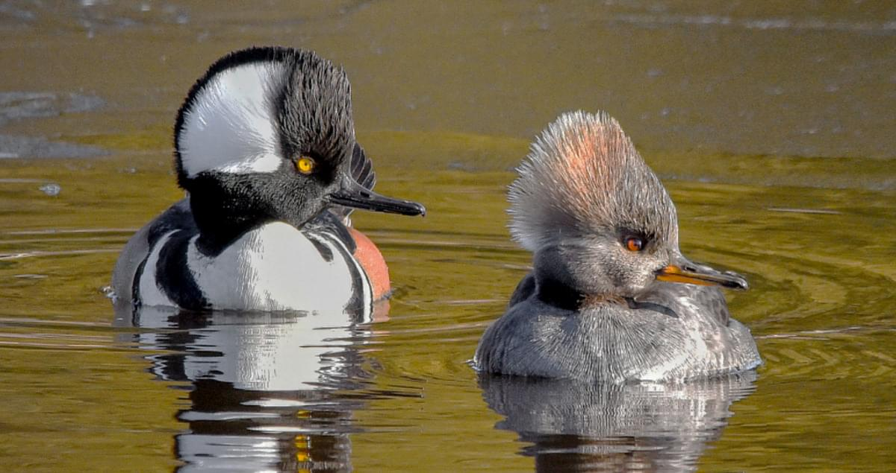
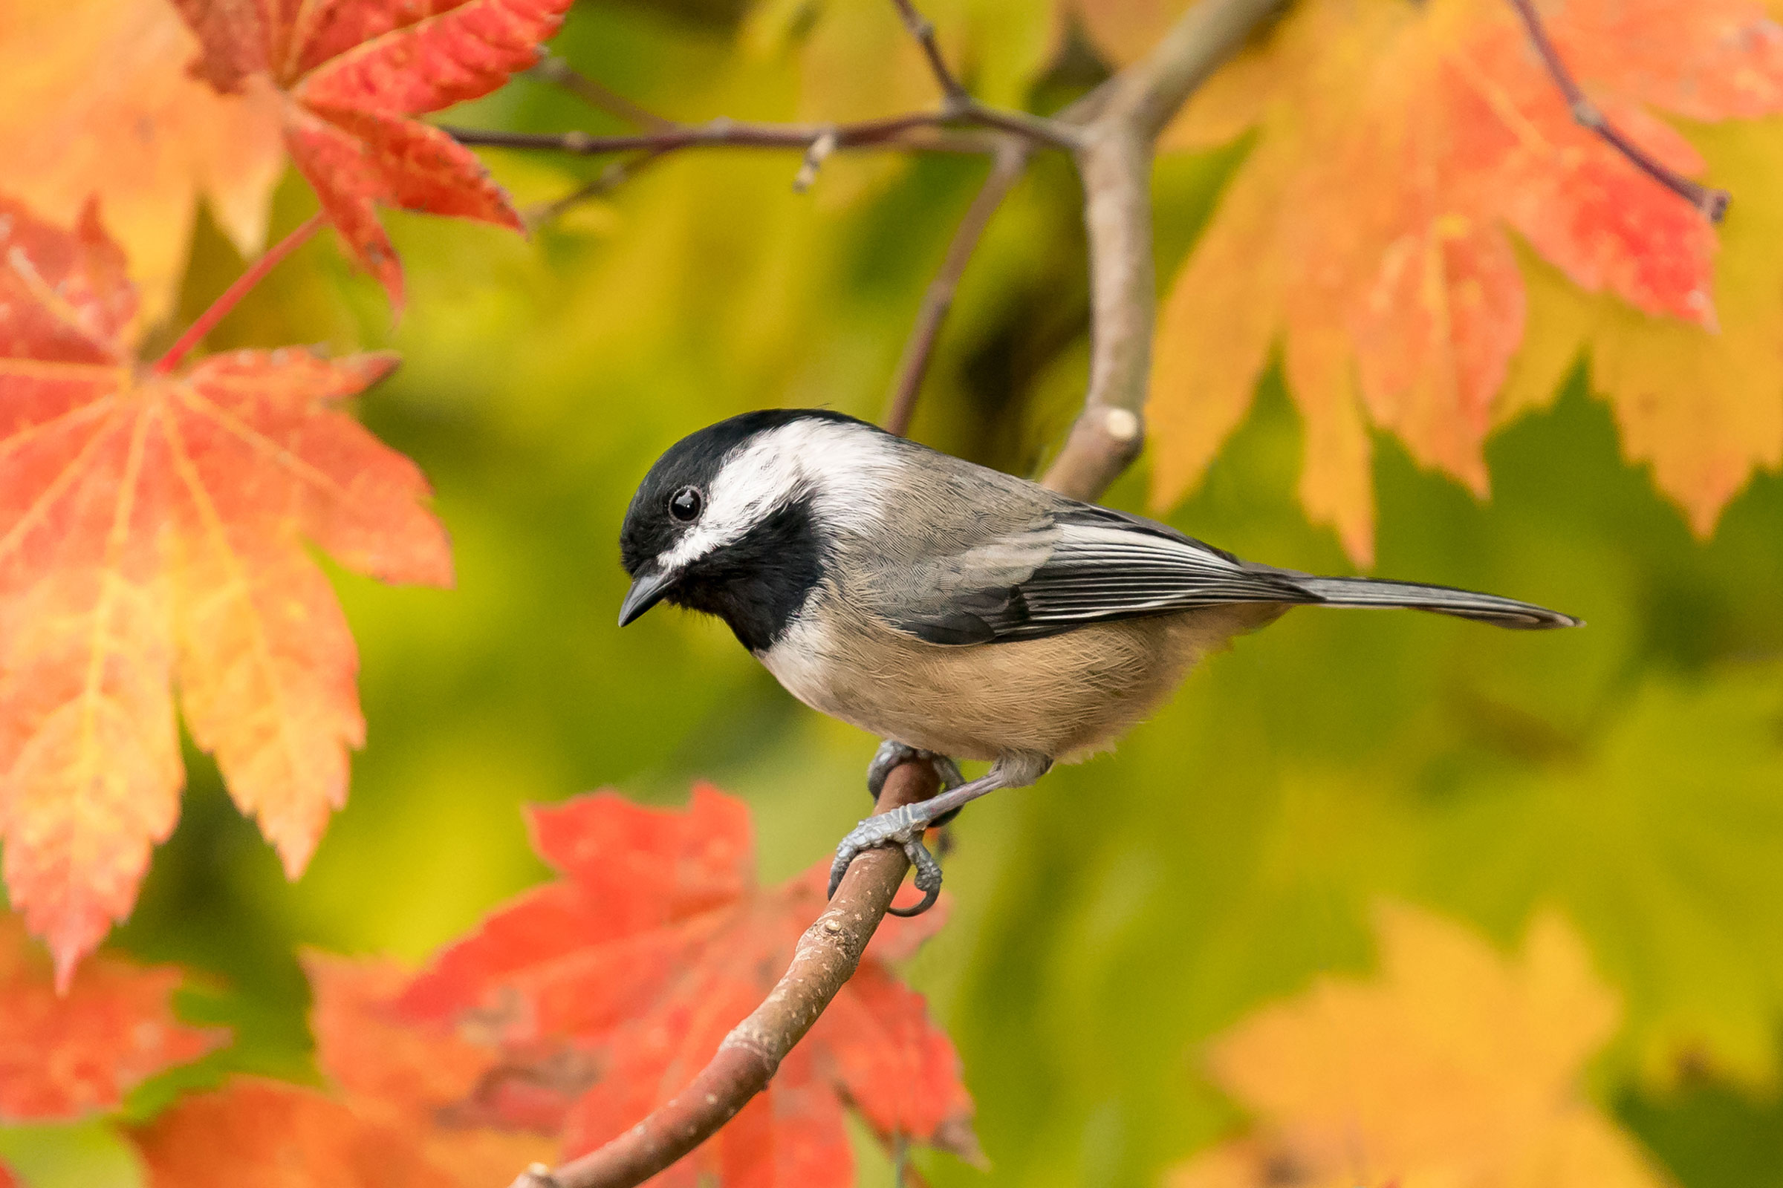
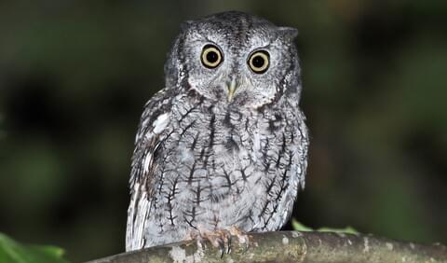
Sauvons des oiseaux!
Photo: Jason Major
Bird Safe Guelph – Programme d’école
3^{ième} et 4^{ième} année
Photo: Mick Thompson
Photo: Dean Anderson

Slide 2

Qu'est-ce que les oiseaux?
Quelles sont les 6 caractéristiques déterminantes des oiseaux?
Pigeon Biset
Art par Liz Clayton Fuller

Slide 3


Qu'est-ce que les oiseaux?
Quelles sont les 6 caractéristiques déterminantes des oiseaux?
Plumes
Pigeon Biset
Art par Liz Clayton Fuller

Slide 4

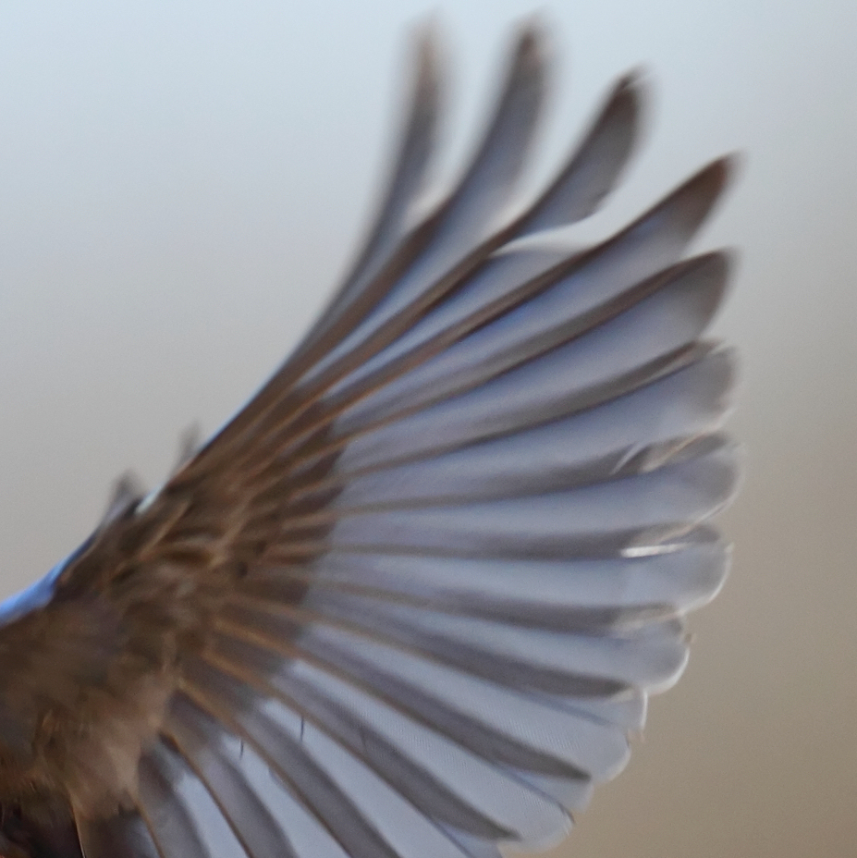
Qu'est-ce que les oiseaux?
Quelles sont les 6 caractéristiques déterminantes des oiseaux?
Plumes
Ailes
Pigeon Biset
Art par Liz Clayton Fuller

Slide 5
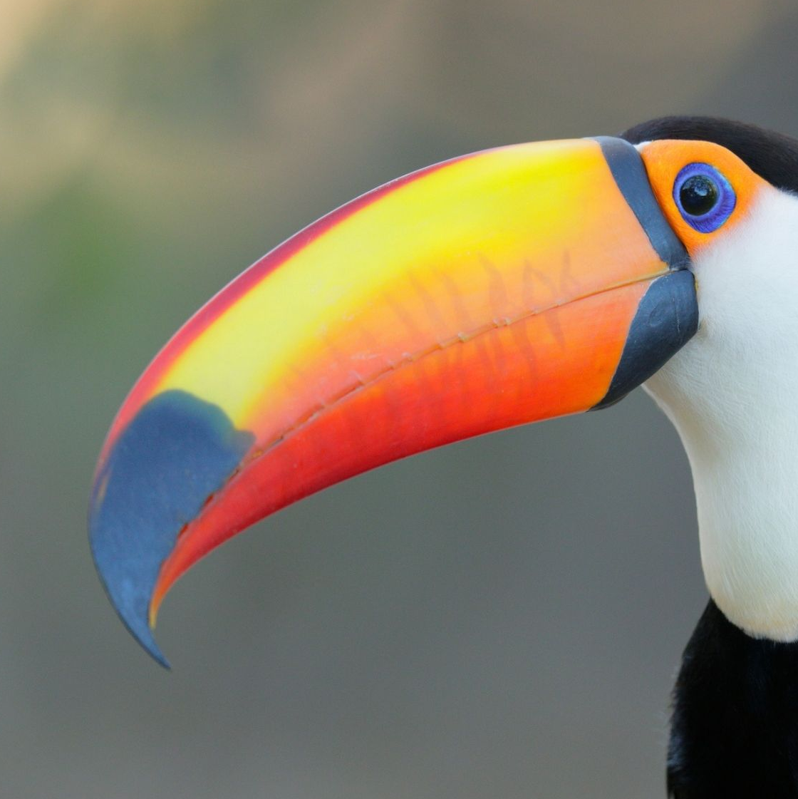

Qu'est-ce que les oiseaux?
Quelles sont les 6 caractéristiques déterminantes des oiseaux?
Becs
Plumes
Ailes
Pigeon Biset
Art par Liz Clayton Fuller

Slide 6
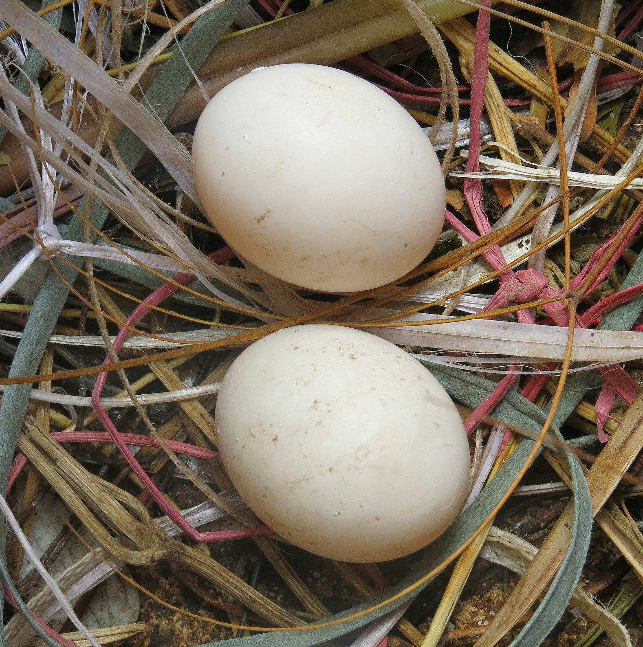
Qu'est-ce que les oiseaux?
Quelles sont les 6 caractéristiques déterminantes des oiseaux?
Becs
Plumes
Ailes
4
Oeufs à Coque Dure
Pigeon Biset
Art par Liz Clayton Fuller

Slide 7
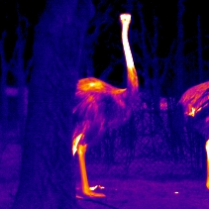

Qu'est-ce que les oiseaux?
Quelles sont les 6 caractéristiques déterminantes des oiseaux?
Becs
Plumes
Ailes
4
À Sang Chaud
Oeufs à Coque Dure
Pigeon Biset
Art par Liz Clayton Fuller

Slide 8
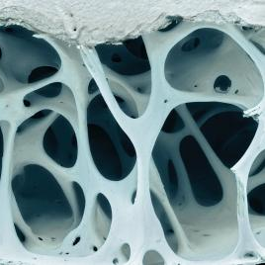
Qu'est-ce que les oiseaux?
Quelles sont les 6 caractéristiques déterminantes des oiseaux?
Becs
Plumes
Ailes
4
À Sang Chaud
6
Oeufs à Coque Dure
Os Légers
Pigeon Biset
Art par Liz Clayton Fuller

Slide 9
Qu'est-ce que les oiseaux?
Quelles sont les 6 caractéristiques déterminantes des oiseaux?
Becs
Plumes
Ailes
4
À Sang Chaud
6
Pour en savoir plus sur l’anatomie des oiseaux, consultez:
« All About Birds » Anatomie
Oeufs à Coque Dure
Os Légers
Pigeon Biset
Art par Liz Clayton Fuller

Slide 10
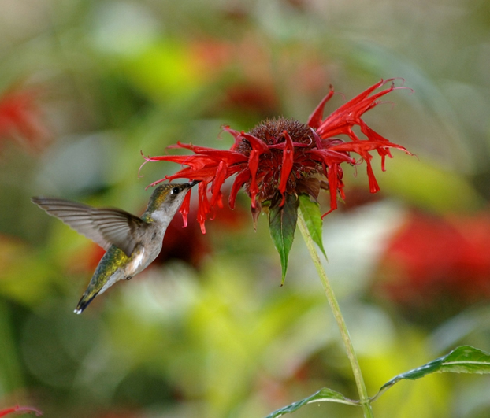
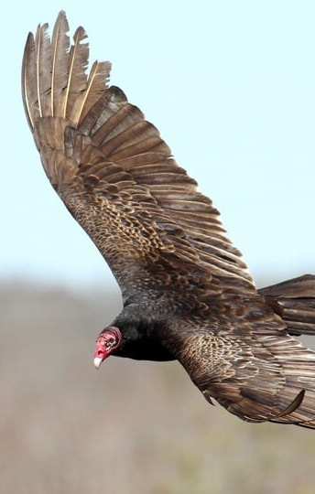
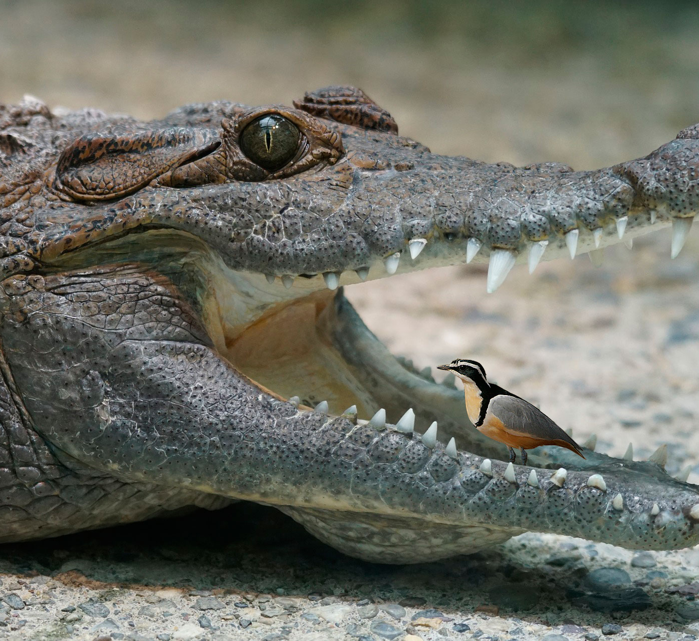
Qu'est-ce que les oiseaux?
Colibri à Gorge Rubis
Photo: Joseph M. Schneid
Les oiseaux sont importants
Pouvez-vous penser à une raison quelconque?
Vautour d'Amérique
Photo: Evan Lipton
Pluvier Égyptien https://smallscience.hbcse.tifr.res.in/crocodile-and-the-plover-bird/

Slide 11
Colibri à Gorge Rubis
Photo: Joseph M. Schneid
Qu'est-ce que les oiseaux?
Les oiseaux sont importants
Pouvez-vous penser à une raison quelconque?
Services Écosystémiques
Pollination
  Colibri à Gorge Rubis
Charognard
  Vautour d'Amérique
Interactions avec d’autres espèces
  Pluvier Égyptien et le Crocodile du Nil
Vautour d'Amérique
Photo: Evan Lipton
Pluvier Égyptien https://smallscience.hbcse.tifr.res.in/crocodile-and-the-plover-bird/

Slide 12
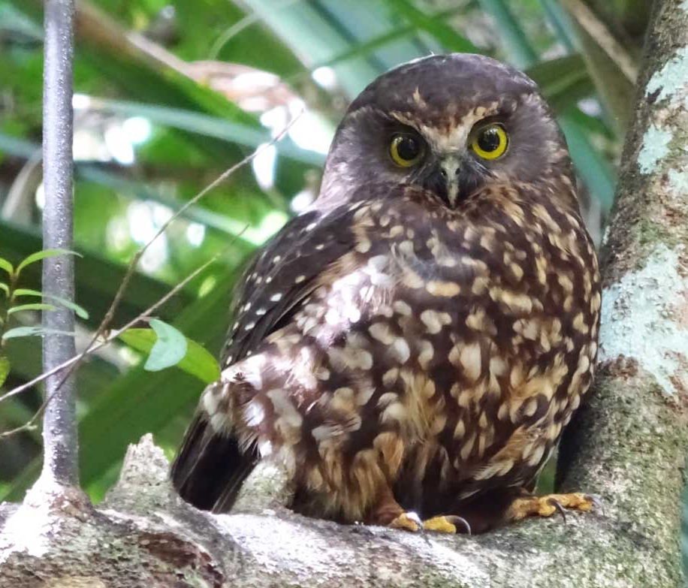
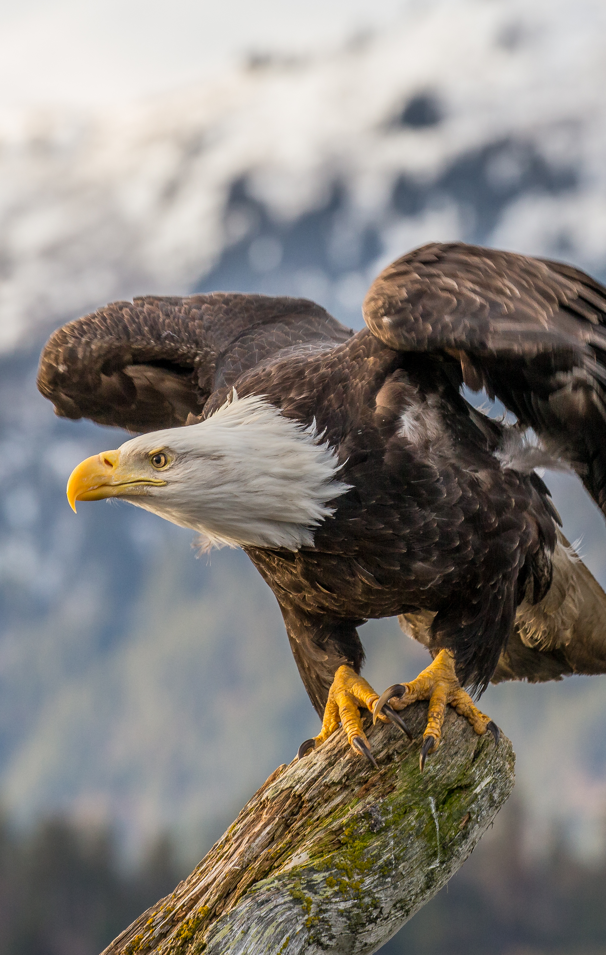
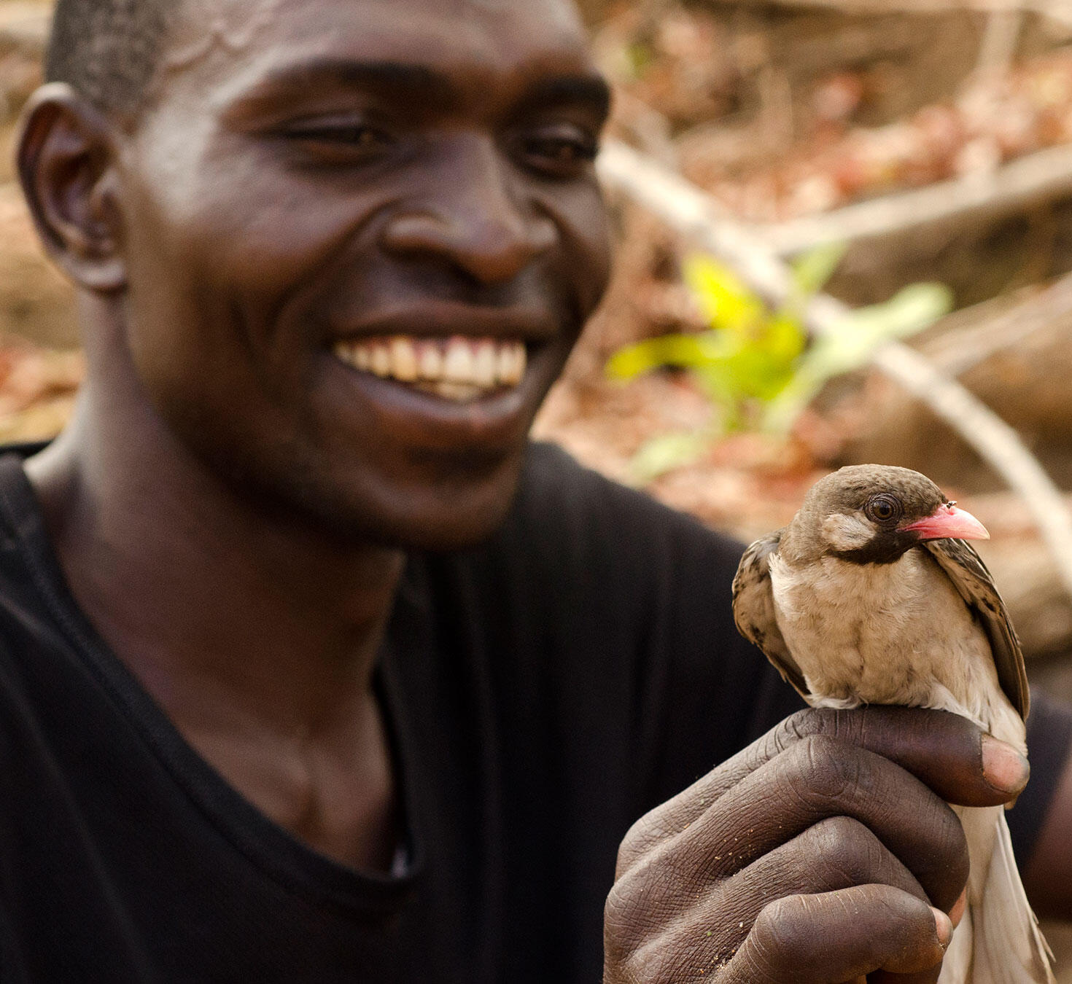
Ruru
Photo: Julie Mudge
Qu'est-ce que les oiseaux?
Les oiseaux sont importants
Pouvez-vous penser à une raison quelconque?
Signification Culturelle
Ruru (Morepork) et les Māoris
Pygargue à Tête Blanche et les États-Unis
Grand Indicateur et les Yao de Mozambique
Pygargue à Tête Blanche Photo: Andy Morffew
Grand Indicateur
Photo: Claire Spottiswoode

Slide 13
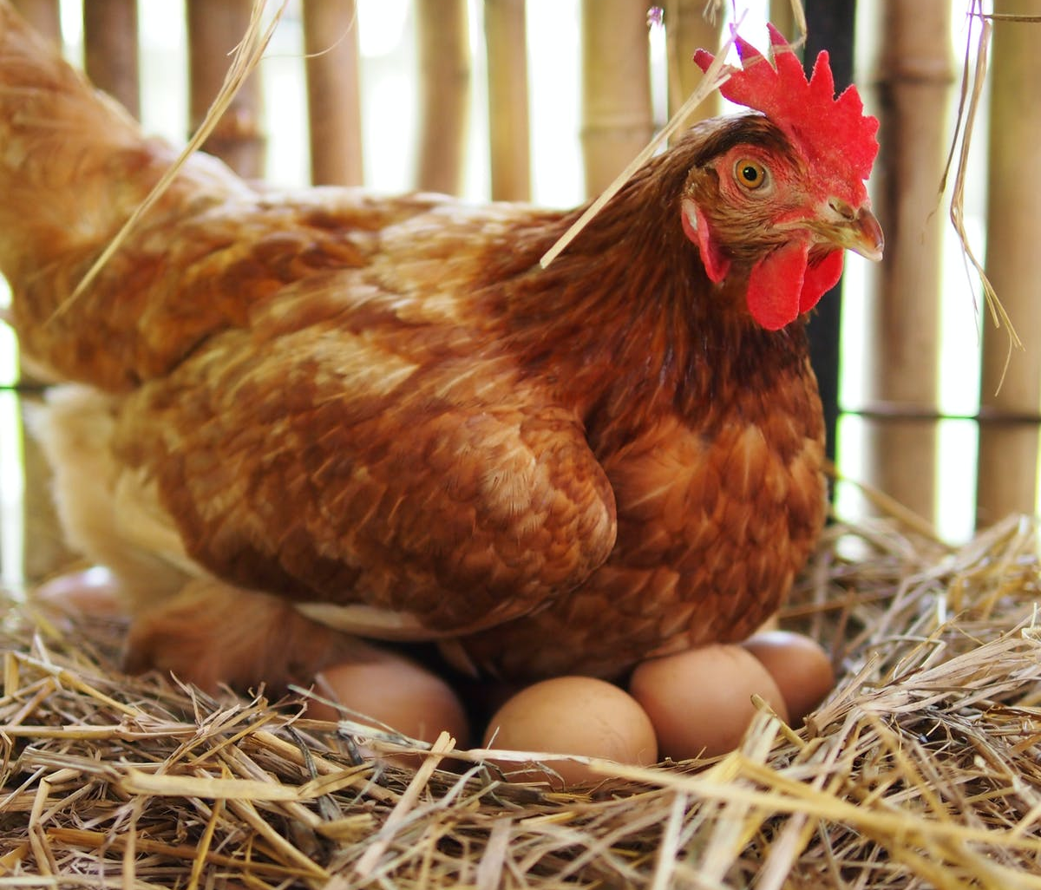

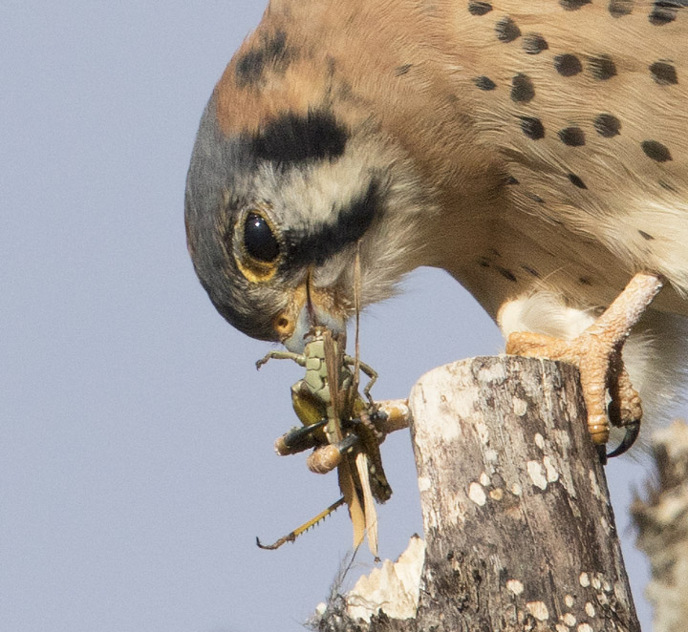
Qu'est-ce que les oiseaux?
Poulets
https://starmilling.com/eggs-tasting-a-little-fishy/
Les oiseaux sont importants
Pouvez-vous penser à une raison quelconque?
Signification Économique
Notre Nourriture
  Les Oeufs et la viande de poulets
Lutte Contre les Parasites Agricoles
  Crécerelle d'Amérique
Loisir
  L’observation des oiseaux!
L’observation des oiseaux!
Photo: CBC/Francis Ferland
  Crécerelle d'Amérique
Photo: Ron Dudley

Slide 14
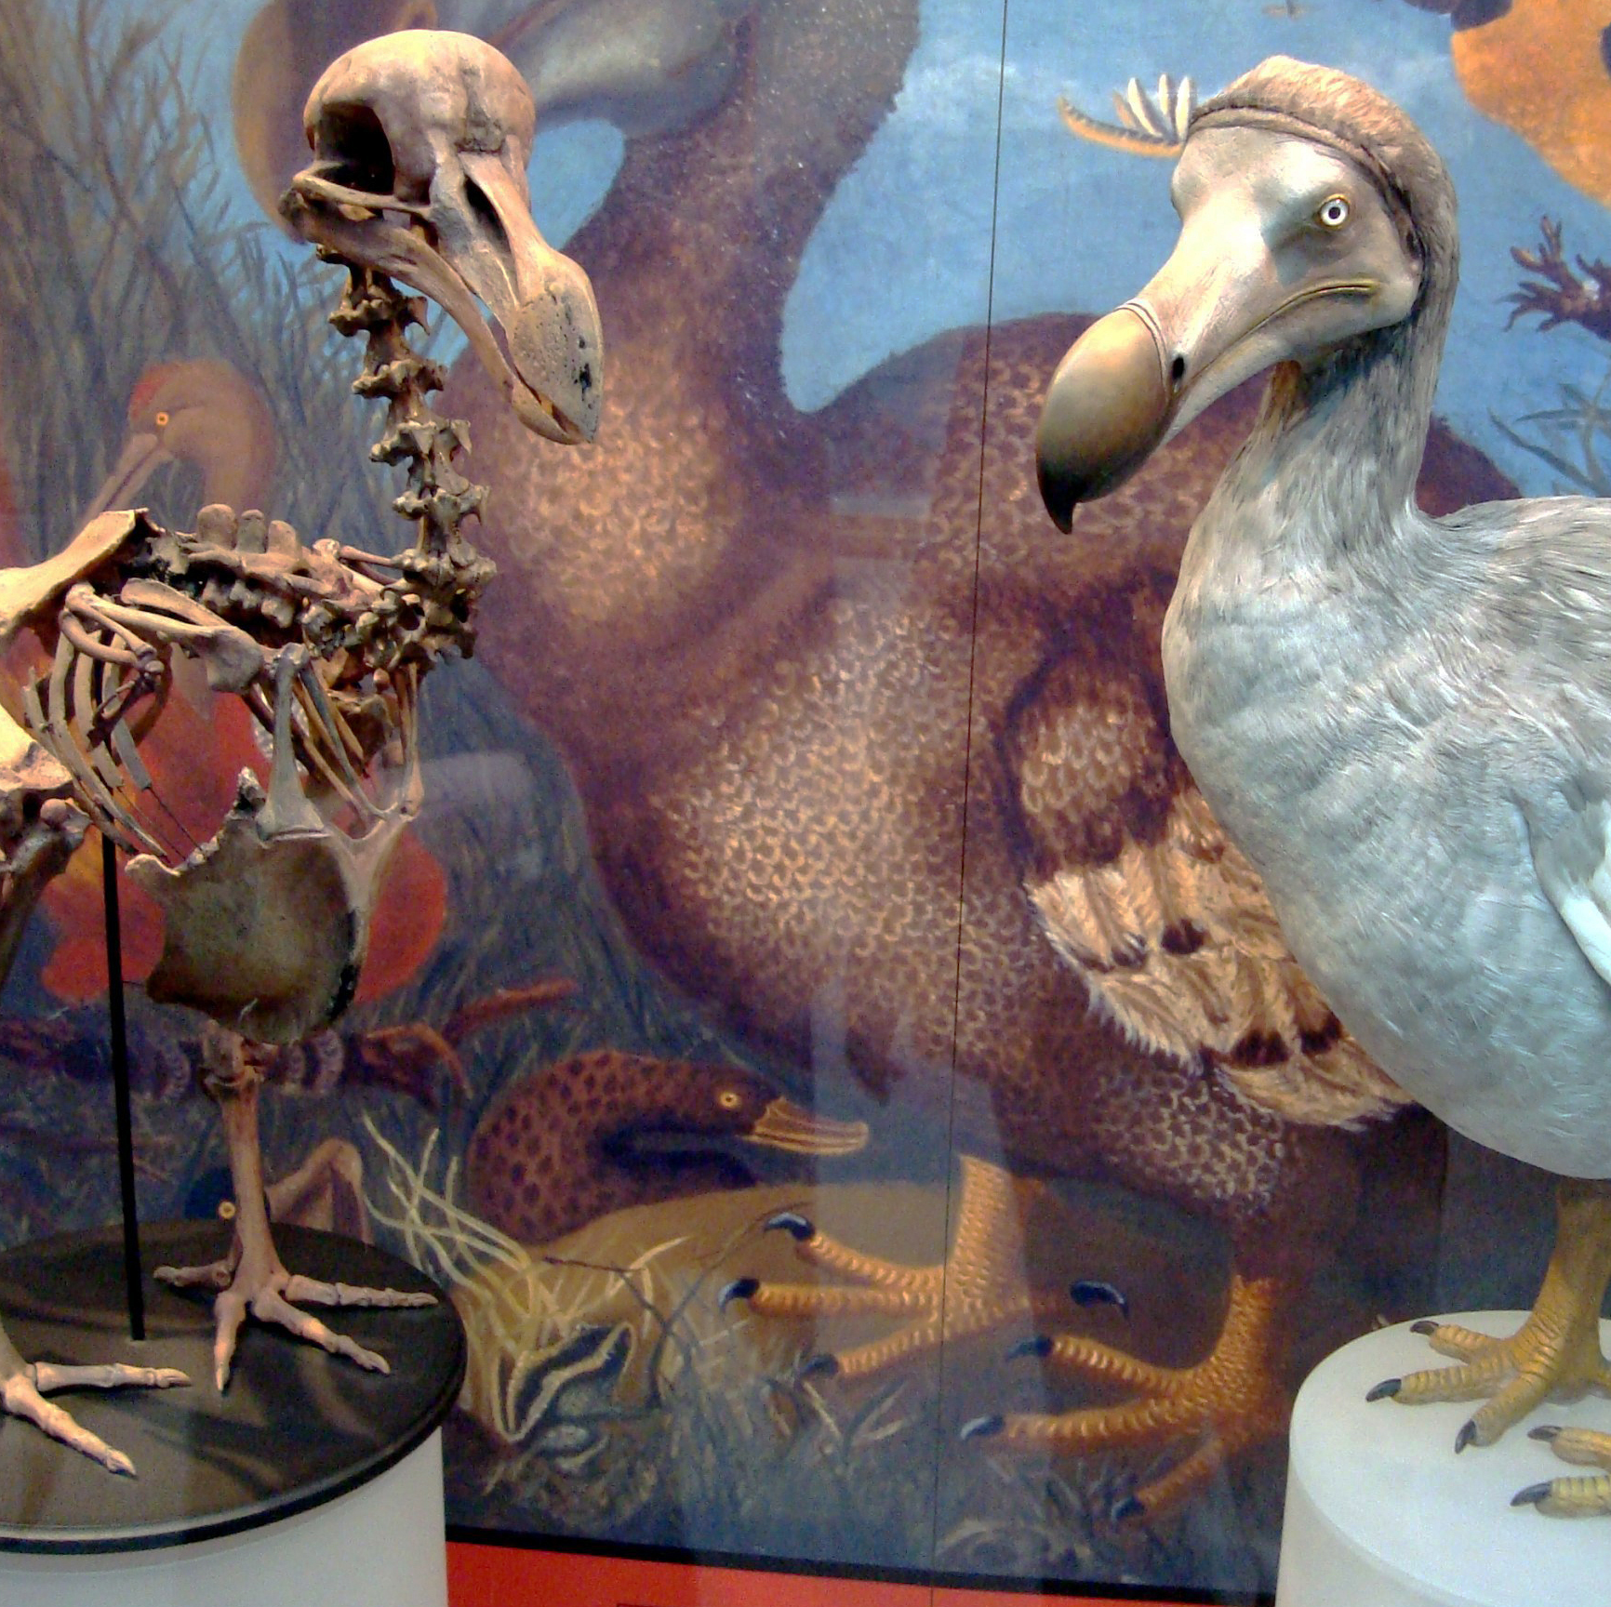
Que se passe-t-il aux oiseaux?
De nombreuses espèces d’oiseaux sont menacées d’extinction. Est-ce que quelqu’un sait ce que veut dire extinction?
Dodo
Photo: BazzaDaRambler - Oxford University Museum of Natural History

Slide 15
Que se passe-t-il aux oiseaux?
De nombreuses espèces d’oiseaux sont menacées d’extinction. Est-ce que quelqu’un sait ce que veut dire extinction?
  Quand une espèce disparait à jamais de la terre
Dodo
Photo: BazzaDaRambler - Oxford University Museum of Natural History

Slide 16
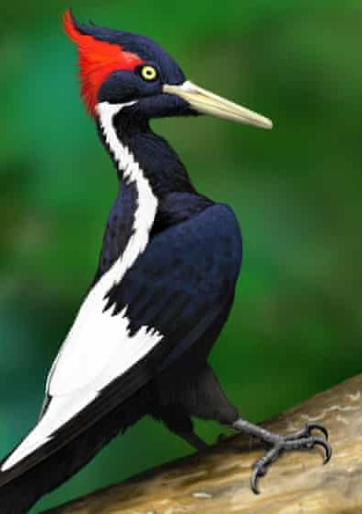
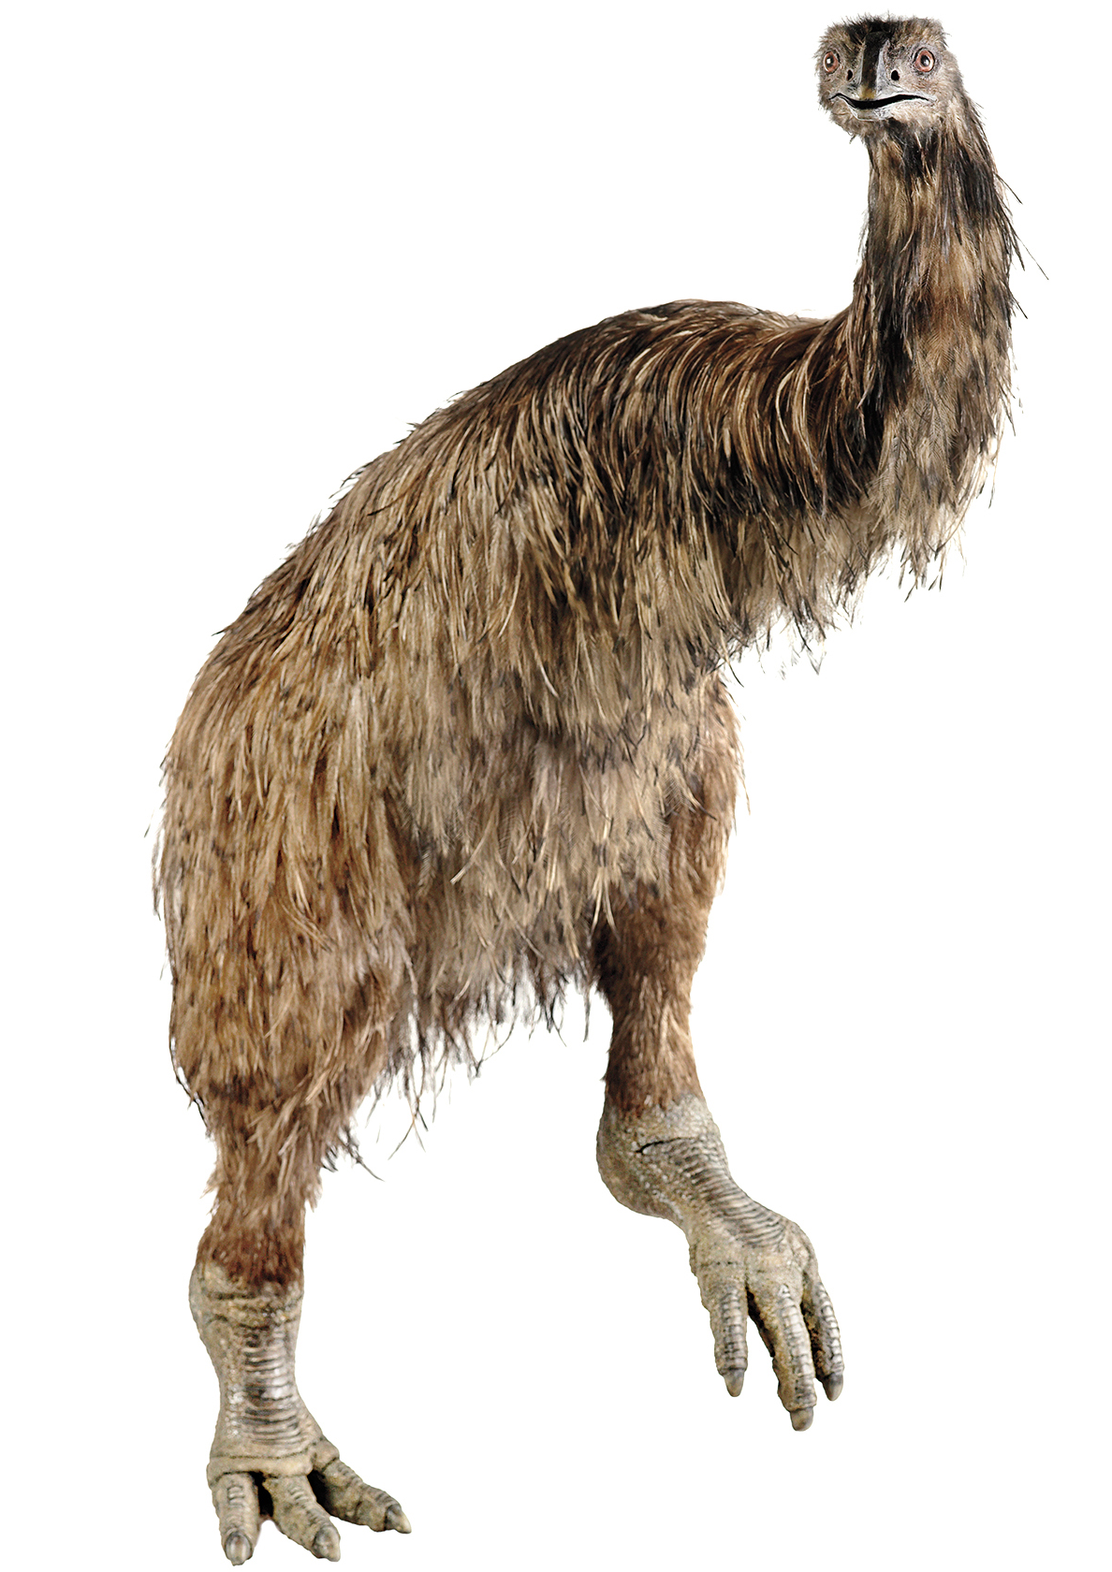
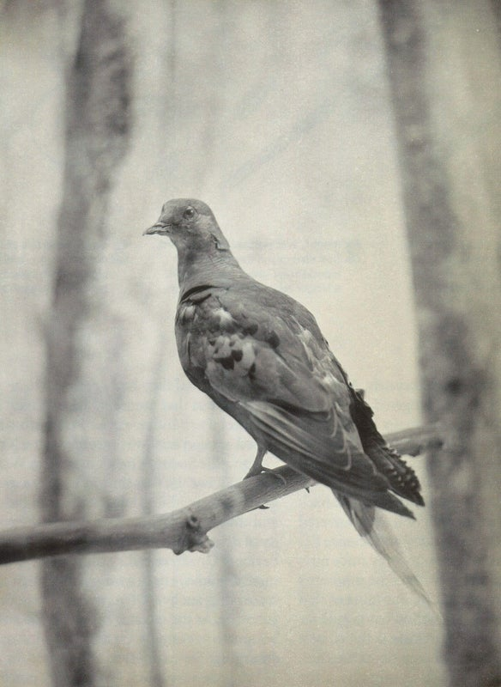
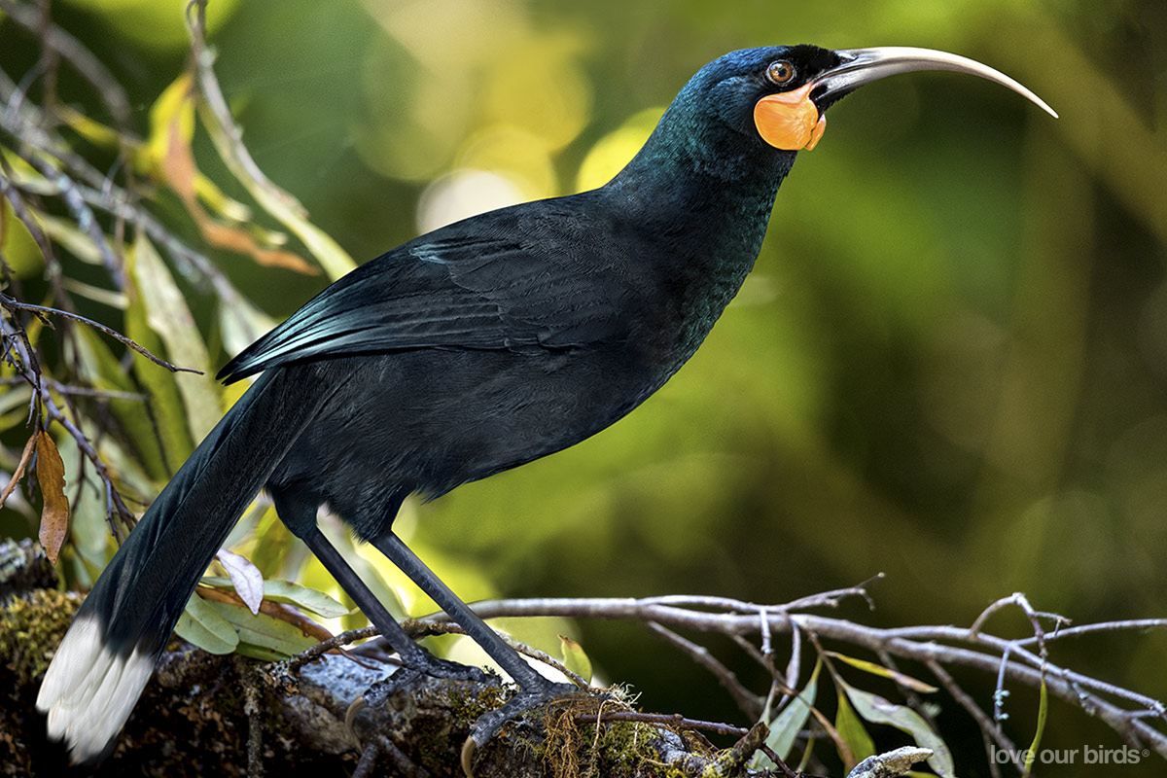
Pic à bec ivoire
Photo: Tomasz Cofta/BirdLife Internatio/PA
Moa côtier
Photo: TE PAPA/CC BY-NC-ND
Tourte voyageuse Photo: Alamy
Huia dimorphe
Image © John and Melody Anderson
Plus de 150 espèces d’oiseaux ont disparu au cours des 500 dernières années

Slide 17
Pic à bec ivoire
Photo: Tomasz Cofta/BirdLife Internatio/PA
Moa côtier
Photo: TE PAPA/CC BY-NC-ND
Tourte voyageuse Photo: Alamy
Huia dimorphe
Image © John and Melody Anderson
Plus de 150 espèces d’oiseaux ont disparu au cours des 500 dernières années
  En grande partie en raison de l’impact humain
  Que penses-tu que nous, les humains, pourrions faire pour provoquer cela?
  Comment penses-tu que nous pouvons aider?

Slide 18
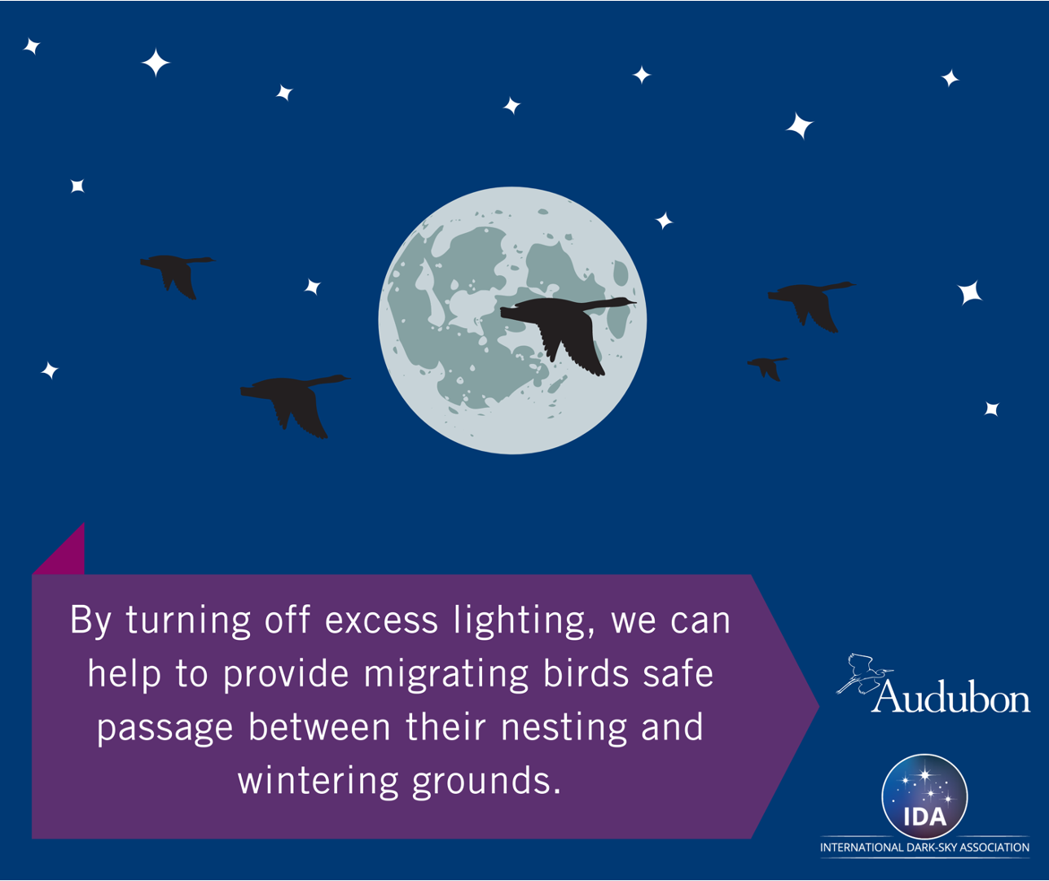

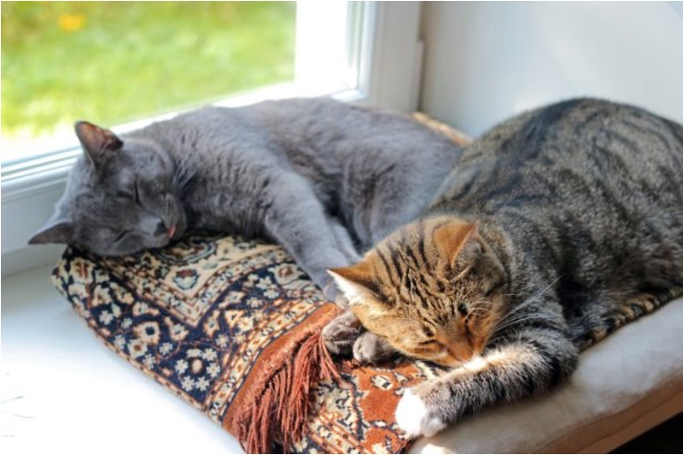
Que pouvons-nous faire pour aider?
Fenêtres à l’épreuve des oiseaux!
  Cela aidera à réduire les collisions avec les fenêtres
  Visitez FLAP pour plus d’info
Éteignez vos lumières pendent la nuit!
  Aide les oiseaux migrateurs
  Visitez le Programme "Lights Out" pour savoir comment
Ne laissez pas votre chat sortir!
  Les chats sont l’un des meilleurs prédateurs imaginables et adorent chasser les oiseaux
https://blog.nwf.org/2017/09/11-tips-to-keep-your-indoor-cat-happy/

Slide 19
Que pouvons-nous faire pour aider?
Fenêtres à l’épreuve des oiseaux!
  Cela aidera à réduire les collisions avec les fenêtres
  Visitez FLAP pour plus d’info
Éteignez vos lumières pendent la nuit!
  Aide les oiseaux migrateurs
  Visitez le Programme "Lights Out" pour savoir comment
Ne laissez pas votre chat sortir!
  Les chats sont l’un des meilleurs prédateurs imaginables et adorent chasser les oiseaux
https://blog.nwf.org/2017/09/11-tips-to-keep-your-indoor-cat-happy/

Slide 20
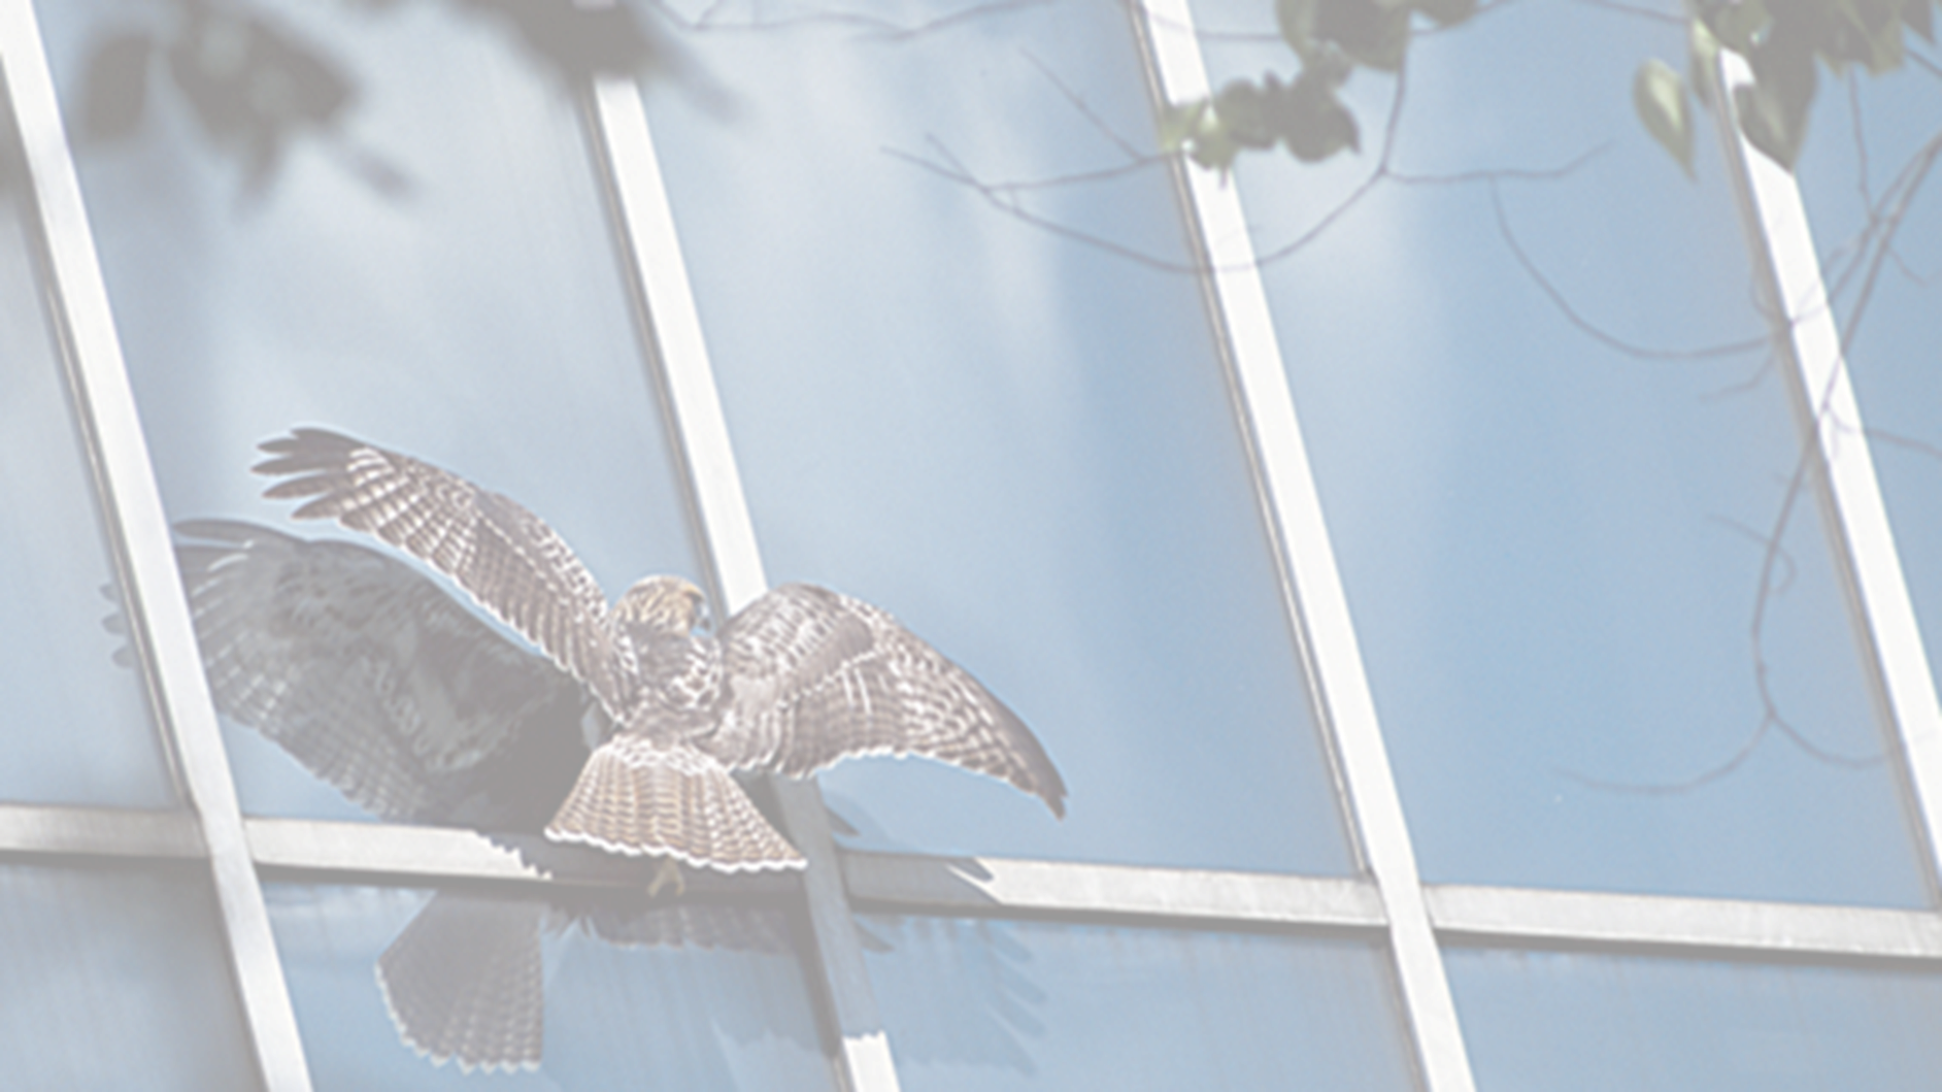
Collisions avec les fenêtres
Combien d’oiseaux penses-tu qui meurent après avoir heurté des fenêtres?
https://www.nwf.org/Magazines/National-Wildlife/2014/OctNov/Animals/Bird-Safe-Windows

Slide 21
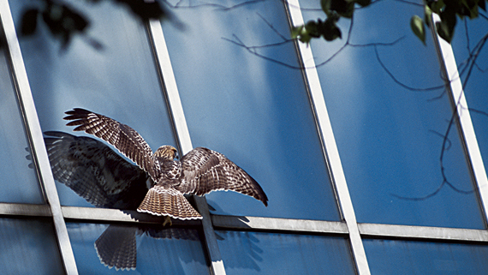
Collisions avec les fenêtres
Combien d’oiseaux penses-tu qui meurent après avoir heurté des fenêtres?
  entre 100 millions et un milliard oiseaux meurent chaque année à la suite de collisions avec des fenêtres!
https://www.nwf.org/Magazines/National-Wildlife/2014/OctNov/Animals/Bird-Safe-Windows

Slide 22
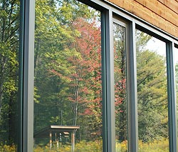
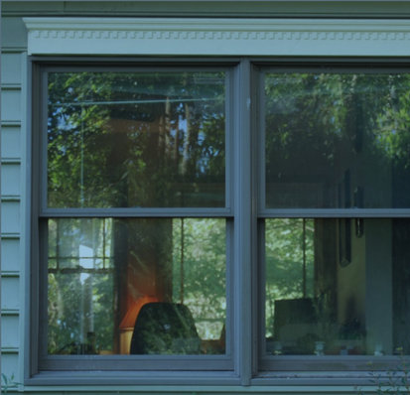
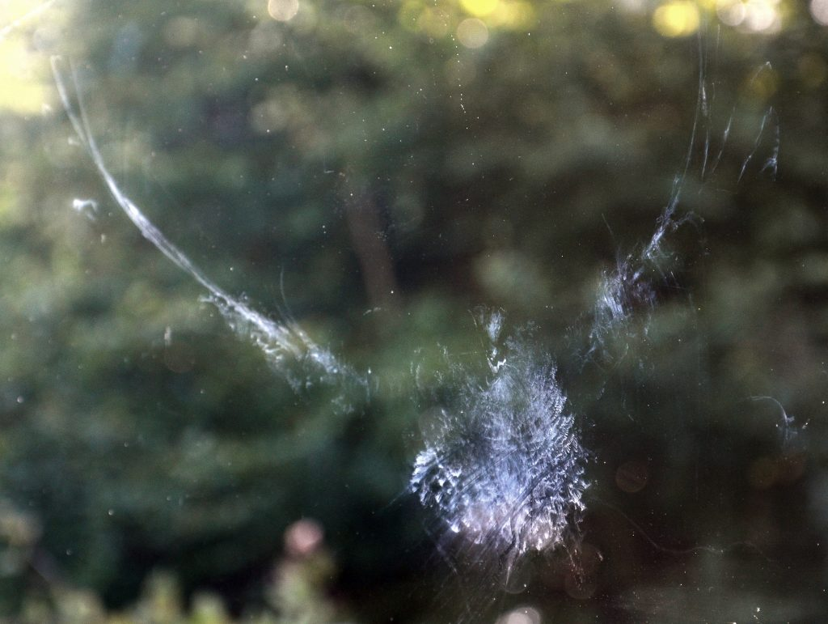
Collisions avec les fenêtres
Pourquoi penses-tu que cela arrive?
Photo: Susan Spear/Cornell Lab.
Photo: CC Stuart Anthony
Photo: Peter Saenger

Slide 23
Collisions avec les fenêtres
Pourquoi penses-tu que cela arrive?
  Réflections
  Peuvent voir à travers le verre
Photo: Susan Spear/Cornell Lab.
Photo: CC Stuart Anthony
Photo: Peter Saenger

Slide 24
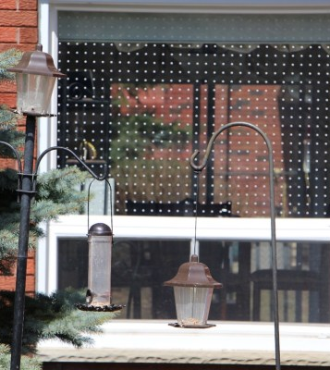
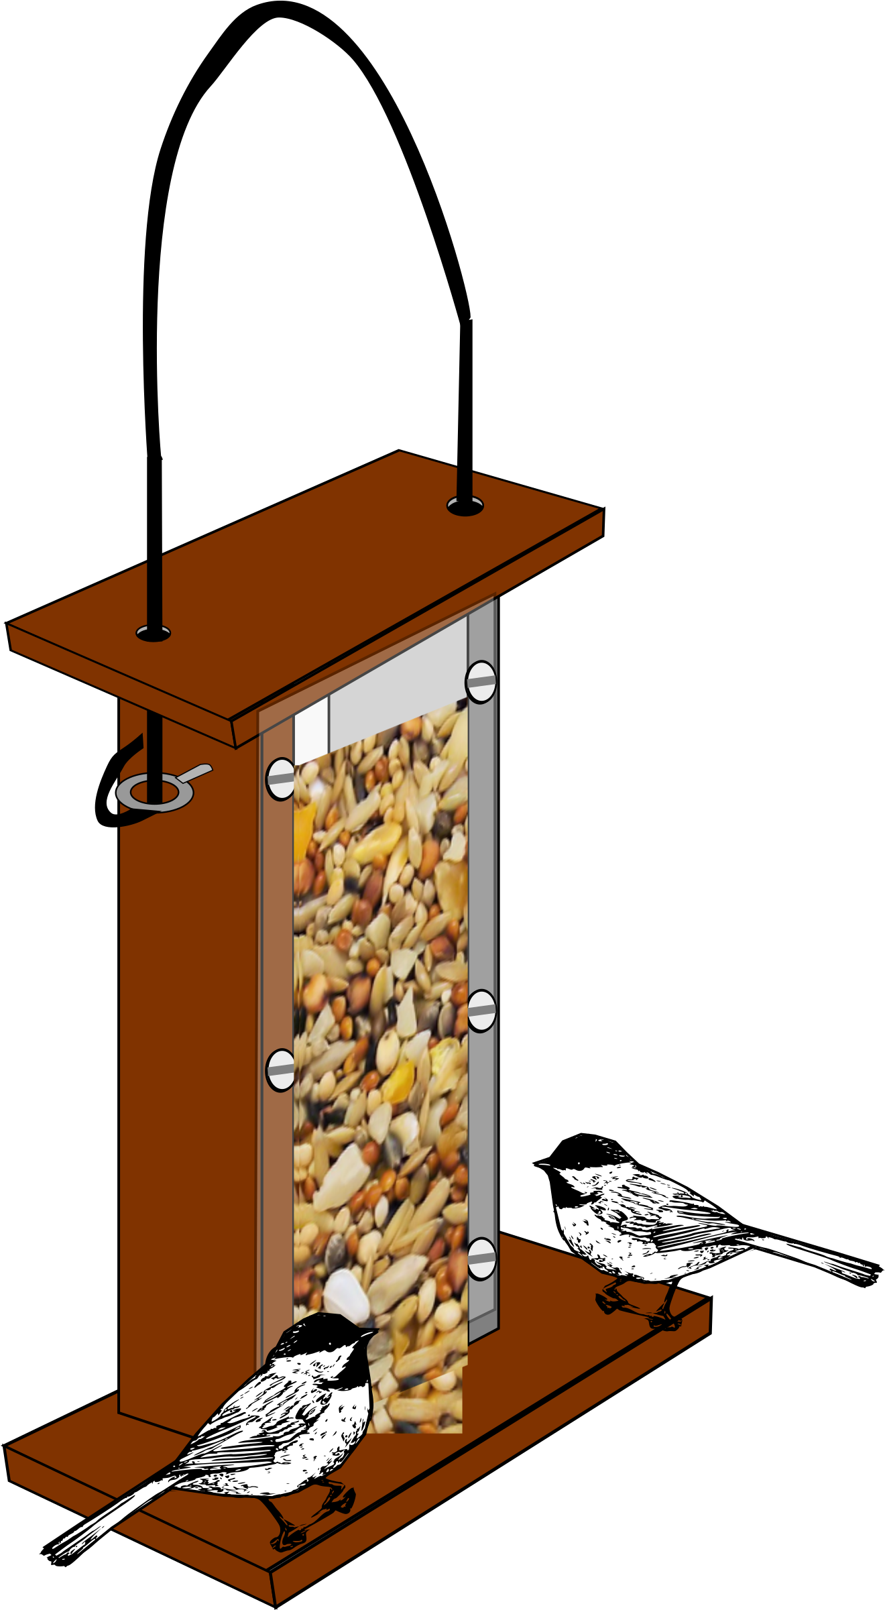

Que peut-on faire?
Déplacez votre mangeoire à oiseaux
  À moins de 0,5 m de votre fenêtre
  Cela empêche les oiseaux de se blesser gravement lorsqu’ils quittent votre mangeoire
0.5 Mètres
Photo: FLAP Canada

Slide 25
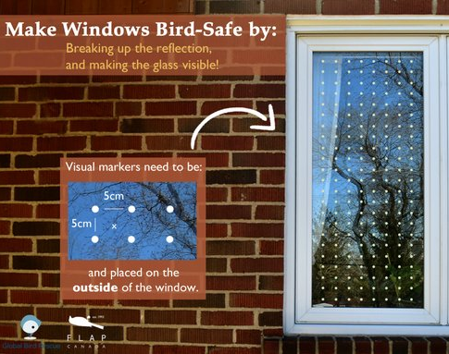
Que peut-on faire?
Pour Empêcher les Oiseaux d’Entrer en Collision avec les Fenêtres:
Réduisez la réflexion,
et rendez le verre visible
Suivez quelques-unes de ces recommandations de FLAP pour empêcher les oiseaux d’entrer en collision avec les fenêtres!
Des marques de contraste élevé sur l’extérieur de vos fenêtres
  D’un diamètre ≥ 6 mm
  Espacées de < 5 cm
  En couvrant toute la surface extérieur de la fenêtre
Les visuels doivent être:
et placés a l’extérieure de la fenêtre.

Slide 26
Que pouvons-nous faire pour aider?
Fenêtres à l’épreuve des oiseaux!
  Cela aidera à réduire les collisions avec les fenêtres
  Visitez FLAP pour plus d’info
Éteignez vos lumières pendent la nuit!
  Aide les oiseaux migrateurs
  Visitez le Programme "Lights Out" pour savoir comment
Ne laissez pas votre chat sortir!
  Les chats sont l’un des meilleurs prédateurs imaginables et adorent chasser les oiseaux
https://blog.nwf.org/2017/09/11-tips-to-keep-your-indoor-cat-happy/

Slide 27
Que pouvons-nous faire pour aider?
Fenêtres à l’épreuve des oiseaux!
  Cela aidera à réduire les collisions avec les fenêtres
  Visitez FLAP pour plus d’info
Éteignez vos lumières pendent la nuit!
  Aide les oiseaux migrateurs
  Visitez le Programme "Lights Out" pour savoir comment
Ne laissez pas votre chat sortir!
  Les chats sont l’un des meilleurs prédateurs imaginables et adorent chasser les oiseaux
https://blog.nwf.org/2017/09/11-tips-to-keep-your-indoor-cat-happy/

Slide 28
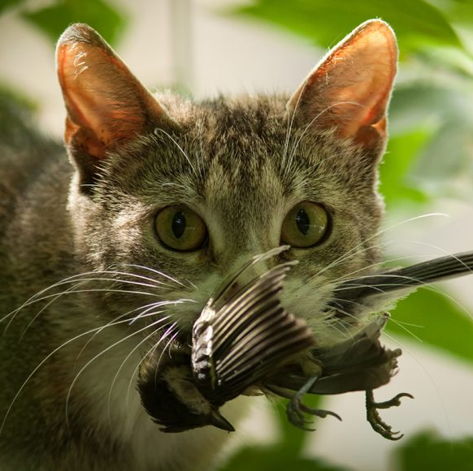
Invasions Biologiques: Chats
Combien d’oiseaux penses-tu que les chats tuent chaque année?
Ornitolog82/iStock/Getty Images Plus

Slide 29
Invasions Biologiques: Chats
Combien d’oiseaux penses-tu que les chats tuent chaque année?
  Jusqu’à 350 millions d’oiseaux chaque année au Canada seulement!
  Près de 4 MILLIARDS d’oiseaux par an aux États-Unis!
Ornitolog82/iStock/Getty Images Plus

Slide 30
Invasions Biologiques: Chats
Combien d’oiseaux penses-tu que les chats tuent chaque année?
  Jusqu’à 350 millions d’oiseaux chaque année au Canada seulement!
  Près de 4 MILLIARDS d’oiseaux par an aux États-Unis!
Les chats domestiques ont contribué à l’extinctions de au moins 63 espèces!
Ornitolog82/iStock/Getty Images Plus

Slide 31

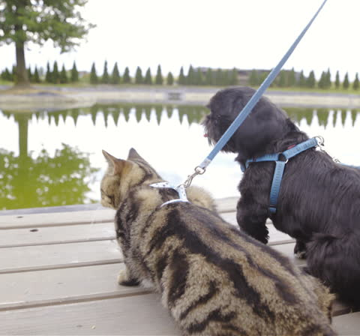
Que peut-on faire?
https://www.purina.co.uk/articles/cats/behaviour/common-questions/cat-sleeping-habits
Photo: Shutterstock
Que penses-tu que nous pouvons faire pour aider?Don’t let your cat outside
  Walk your dog or cat on a leash

Slide 32
Que peut-on faire?
https://www.purina.co.uk/articles/cats/behaviour/common-questions/cat-sleeping-habits
Photo: Shutterstock
Que penses-tu que nous pouvons faire pour aider?
  Gardez votre chat à l’intérieur
  Promenez votre chat ou chien en laisse!

Slide 33
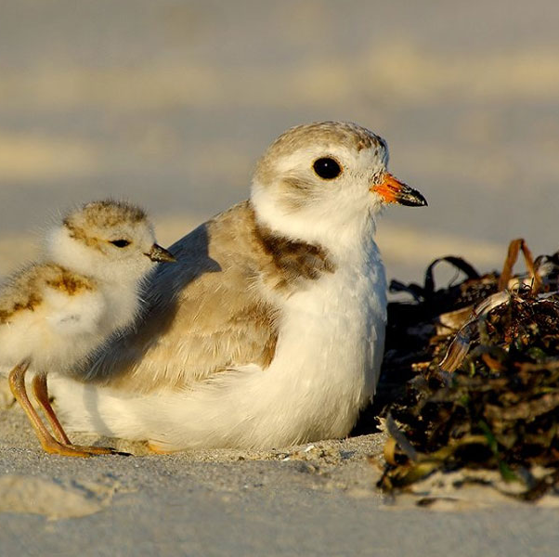
Jeu du Pluvier siffleur!
Ta classe est devenue une colonie de nids de Pluviers siffleurs!
Vous avez accès à une zone sûre où les chiens ne sont pas autorisés, mais vous devez tous vous aventurer à trouver de délicieux vers avant la fin de la saison
Ne laissez pas les chiens vous attraper avant d'avoir collecté 3 vers!
https://wildlifepreservation.ca/piping-plover/

Slide 34
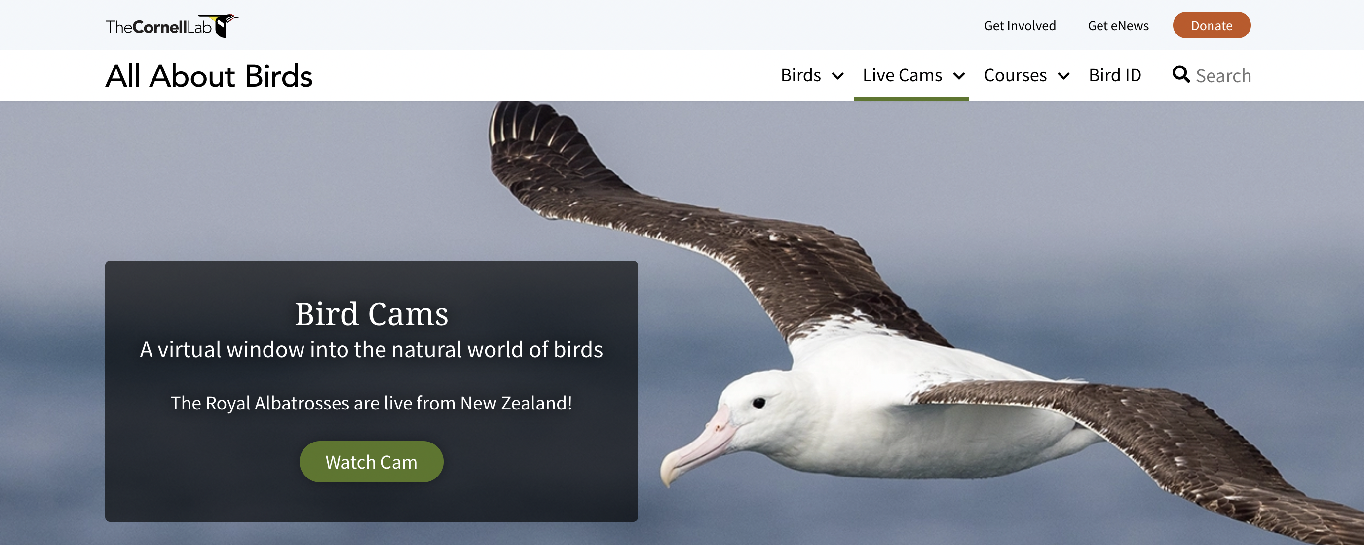
Allons observer des oiseaux!
Suivez le lien vers les caméras d'oiseaux du Cornell Lab of Ornithology’s “Bird Cams” pour regarder des vidéos en direct d'oiseaux du monde entier!

